Slide 1
Mineria de datos

Slide 2
01
Introducción

Slide 3
02
Selección de dataset

Slide 4
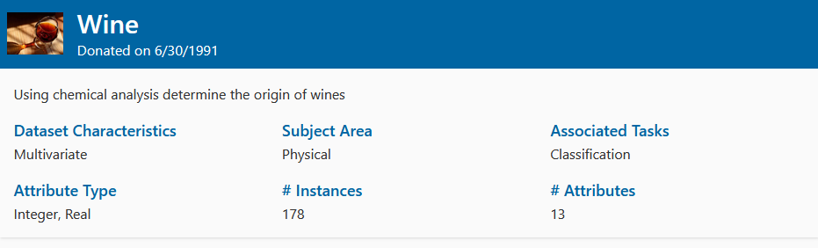
Selección de data set

Slide 5
Selección de data set
Alcohol: contenido de alcohol en el vino (en %)
Ácido málico: cantidad de ácido málico presente en el vino (en g/l)
Cenizas: contenido de cenizas en el vino (en g/l)
Alcalinidad de la ceniza: es la medida de la alcalinidad de las cenizas presentes en el vino (en mEq/l)
Magnesio: cantidad de magnesio presente en el vino (en mg/l)
Fenoles totales: concentración total de fenoles en el vino (mg/l)
Flavonoides: cantidad de flavonoides presente en el vino (mg/l)
Fenoles no flavonoides: concentración de fenoles no flavonoides en el vino(mg/l)

Slide 6
Selección de data set
Proantocianidinas: cantidad de proantocianidinas presentes en el vino
Intensidad de color: intensidad de color del vino medida óptimamente
Matiz: matiz de color del vino (0=rojo; 1=purpura; 2= amarillo)
OD280/OD315 de vinos diluidos: relación de la absorbancia óptica entre 280 nm y 315 para vinos diluidos
Prolina: cantidad de prolina presente en el vino (en mg/l)
Cada instancia del conjunto de datos también está asociada con una variable de salida denominada “clase”, que indica la variedad del vino. Las clases posibles son los siguientes:
Clase 0: Vinos de la variedad ‘Sepa tamarugal’
Clase 1: Vinos de la variedad ‘Gros Colman’
Clase 2 : vinos de variedad ‘ditisvinifelas’

Slide 7
Pre-prosesamiento
03

Slide 8
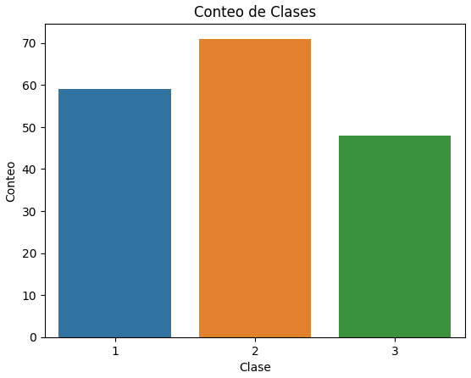
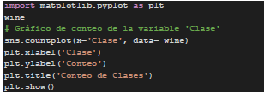
Pre-prosesamiento

Slide 9
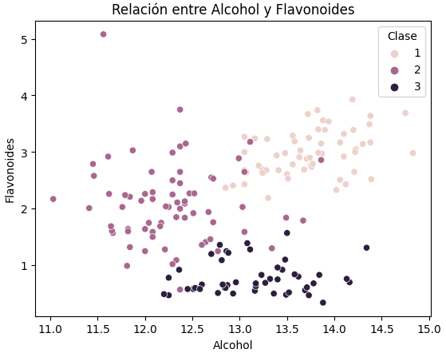

Pre-prosesamiento

Slide 10
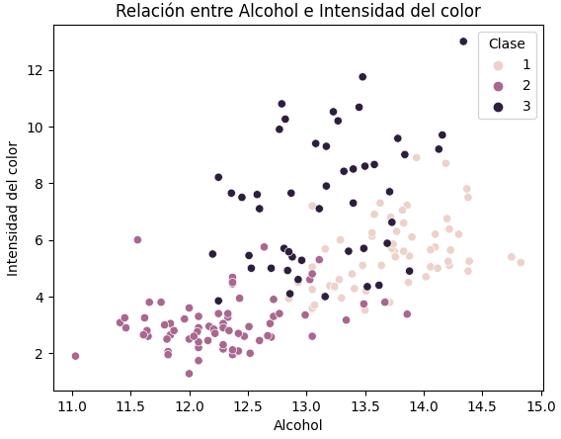
Pre-prosesamiento

Slide 11
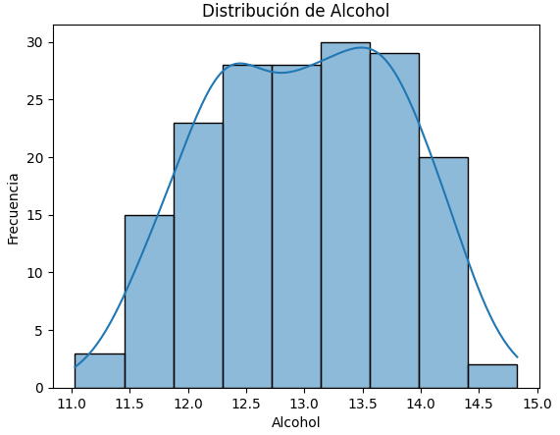
Pre-prosesamiento

Slide 12
03
Modelos

Slide 13
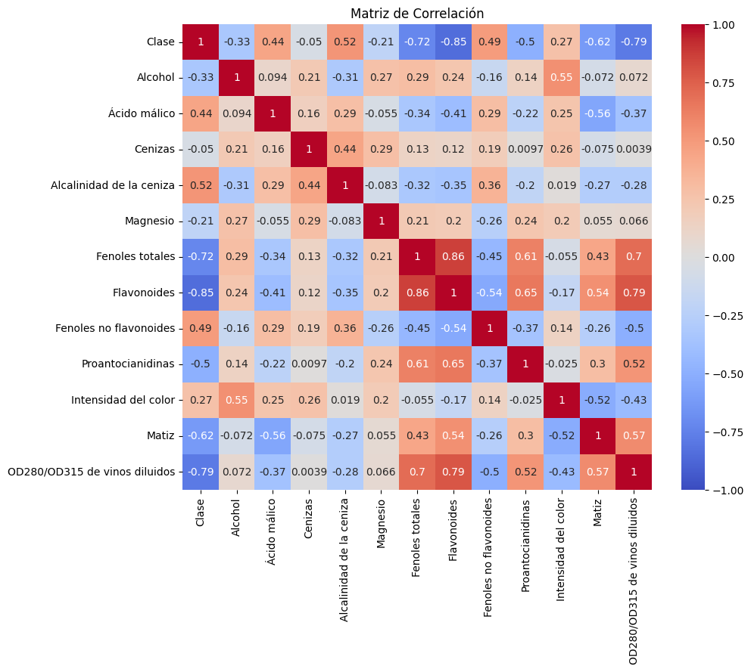
Análisis de correlación

Slide 14
04
Resultados

Slide 15
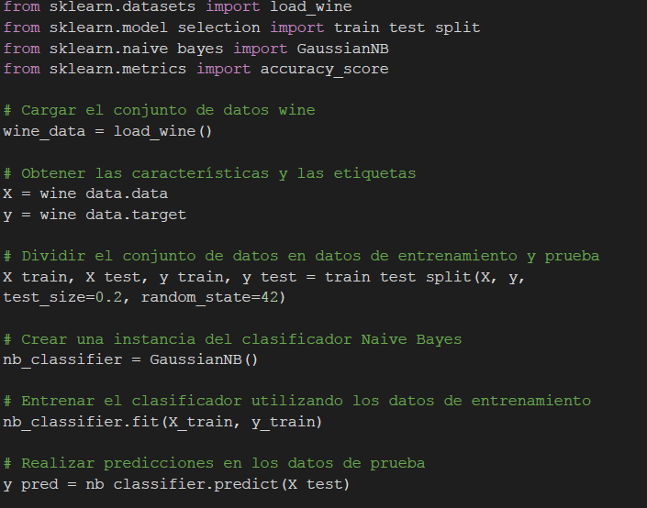
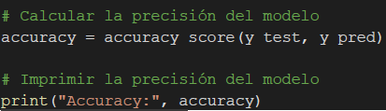


Clasificación Naive Bayes Gaussiano

Slide 16
Clasificación Naive Bayes Gaussiano

Slide 17
05
Conclusiones

